Slide 1

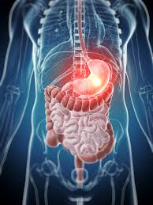

UKŁAD POKARMOWY
Web Quest jest przeznaczony dla gimnazjum.
Jego celem jest wzbudzenie zainteresowań uczniów układem pokarmowymi zdobycie nowych informacji na ten temat.
Autorem projektu jest: Joanna Lemirowska - Wronka

Slide 2
SPIS TREŚCI
1. Wprowadzenie
2. Zadania
3. Proces
4. Źródła
5. Ewaluacja
6. Konkluzja
7. Poradnik dla nauczyciela

Slide 3

WSTĘP
Wyobraź sobie, że czujesz się głodny. Biegniesz szybko do lodówki, robisz sobie kanapkę i zjadasz ze smakiem. Już jesteś zadowolony i tylko to Cię interesuje.... STOP !

Slide 4

WSTĘP
Czy wiesz po co , tak naprawdę, JESZ?!
Do czego faktycznie służy Twój UKŁAD POKARMOWY?
Jaka jest droga połykanego przez Ciebie jedzenia? Przez jakie organy Twojego organizmu musi przejść?
Na wszystkie te pytania znajdziesz odpowiedź dzięki współpracy z kolegami i koleżankami oraz samodzielnej pracy polegającej na odkrywaniu informacji na temat układu pokarmowego człowieka.

Slide 5
ZADANIE
Waszym zadaniem jest utworzenie albumu w formacie A3 zawierającego informacje i zdjęcia dotyczące układu pokarmowego oraz jego chorób, a następnie zreferowanie przed całą klasą. Dodatkowo wspólnie stworzycie schemat budowy układu pokarmowego, który zamieścicie na końcu albumu. Na wykonanie zadania macie 3 tygodnie.
Każda grupa powinna w swojej pracy umieścić informacje na temat: funkcji, położenia, budowy, wielkość i choroby danego elementu układu pokarmowego.

Slide 6
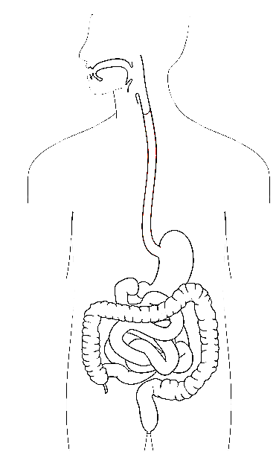
PROCES
Podzielicie się na 3 grupy. Każda grupa będzie miała za zadanie stworzyć zbiór informacji, związanych z tematem tego projektu.
GRUPA A:
- jama ustna i choroby jamy ustnej
- gardło i choroby gardła
GRUPA B:
- przełyk i choroby przełyku
- żołądek i choroby żołądka
GRUPA C:
- jelito cienkie i choroby jelita cienkiego
- jelito grube i choroby jelita grubego.

Slide 7
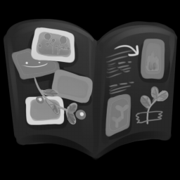
PROCES
Pozyskane wiadomości , informacje, rysunki, zdjęcia przygotujcie na kartach o formacie A3
Na przygotowanie kart do albumu będziecie mieli tydzień czasu - przynosicie gotowe karty na kolejne zajęcia biologii.
Z kart wspólnie tworzycie jeden, wspólny album dotyczący układu pokarmowego człowieka.
Na podstawie zdobytych w trakcie przygotowywania albumu informacji, tworzycie wspólnie ostatnią kartę albumu, na której ma być model układu pokarmowego. Sposób wykonania zależy od Was (może być namalowany, zrobiony z różnego rodzaju materiałów, może też być ruchomy – tzn. z możliwością przyczepiania i odczepiania do karty poszczególnych elementów przewodu pokarmowego).

Slide 8

PROCES
Na kolejnych zajęciach każda z grup referuje swoje zagadnienie, aby podzielić się z pozostałymi uczniami zdobytymi informacjami.
Na koniec nauczyciel będzie zadawał pytania
W celu sprawdzenia , ile informacji zapamiętaliście.

Slide 9
PROCES
Informacji potrzebnych do przygotowania zadania szukajcie w podanych stronach internetowych lub innych wam znanych.
Praca musi być estetyczna (ładnie wykonana),
w ciekawej, wyczerpującej, różnorodnej formie.
W każdej prezentacji musi być podany:
1. Temat (inny dla każdej grupy).
2. Imiona, nazwiska uczniów którzy ją przygotowali.
3. Opracowanie tematu według wytycznych.
4. Każda grupa samodzielnie prezentuje klasie swoją pracę.
5. Każda grupa prezentuje swoja pracę przed całą klasą.

Slide 10
ŹRÓDŁA
https://pl.wikipedia.org/wiki/Uk%C5%82ad_pokarmowy_cz%C5%82owieka
https://www.google.pl/search?q=budowa+uk%C5%82adu+pokarmowego&client=firefox-b-ab&tbm=isch&tbo=u&source=univ&sa=X&ved=0ahUKEwiIuezkub_SAhXCNpoKHelUDm0QsAQIGw&biw=1366&bih=610
http://biologia.opracowania.pl/uk%C5%82ad_pokarmowy_i_od%C5%BCywianie/budowa_uk%C5%82adu_pokarmowego/
http://ukladpokarmowy.prv.pl/about.html

Slide 11
ŹRÓDŁA
http://anatomiac.w.interiowo.pl/ukl_pok.html
Jama ustna, gardło, przełyk, żołądek, jelito cienkie, jelito grube - Wikipedia, wolna encyklopedia
http://eszkola.pl/biologia/jama-ustna-5099.html
http://gastrologia.mp.pl/objawy
http://zdrowezywienie.edu.pl/choroby.htm
http://bielawa.naszemiasto.pl/artykul/najczestsze-choroby-gardla,169595,art,t,id,tm.html
http://www.forumzdrowia.pl/id,189,art,8774,ptitle,najczestsze-choroby-przelyku.htm
http://www.forumzdrowia.pl/id,189,art,8775,ptitle,najczestsze-choroby-zoladka-i-dwunastnicy.htm
http://zdrowie.wp.pl/multimedia/galerie/art890.html

Slide 12
EWALUACJA
LICZBA PUNKTÓW | 1 | 2 | 3
ZAWARTOŚĆ MERYTORYCZNA | Zebrane informacje są niepełne, jest sporo luk, pojawiają się informacje nie na temat. Słabe wykorzystanie źródeł | Właściwe, poprawne informacje. Ewentualnie niewielkie błędy. Dobre wykorzystanie źródeł | Poprawnie zrealizowany temat, właściwe, wyczerpujące informacje, Bardzo dobre wykorzystanie podanych źródeł, ewentualnie inne źródła i dodatkowe wiadomości wykraczające poza program nauczania.
ESTETYKA WYKONANIA | Praca wykonana niedbale, mało czytelna, nie posiada grafik, ilustracji, brak podpisów. Złe rozplanowanie informacji na stronie. | Praca wykonana starannie, czytelnie. Dobre rozplanowanie informacji na stronie. Posiada właściwą grafikę. | Praca bardzo estetyczna i kreatywna, przejrzysta, zachęcająca do zapoznania się z nią. Właściwe rozplanowanie grafiki i tekstu. Praca ciekawa, kolorowa.
ZAANGAŻOWANIE GRUPY W PRACĘ I UMIEJĘTNOŚĆ WSPÓŁPRACY | Brak zaangażowania wszystkich członków grupy w kreatywną współpracę. | Dobra współpraca w grupie . | Pełne zaangażowanie w pracę wszystkich członków grupy, wzajemne motywowanie się i pomoc w pracy. Wysoki poziom współpracy w grupie.
PREZENTACJA | Praca przeczytana, nie zreferowana. Brak odpowiedzi na pytania sprawdzające zadane przez nauczyciela. | Prezentacja częściowo zreferowana, a częściowo przeczytana. Trudności w udzielaniu odpowiedzi na pytania sprawdzające zadawane przez nauczyciela. | Praca zreferowana w sposób ciekawy, uporządkowany, poprawny. Wykazanie rozumienia przedstawianych treści. Właściwe odpowiedzi na pytania sprawdzające nauczyciela.
PRZYGOTOWANIE ALBUMU I SCHEMATU BUDOWY UKŁADU POKARMOWEGO | Utrudnienia we współpracy uczniów przy tworzeniu albumu. Układ albumu chaotyczny. Schemat układu pokarmowego mało czytelny, nie zawiera wszystkich elementów. | Dobra współpraca w zespole. Układ albumu logiczny i spójny. Schemat układu pokarmowego wykonany właściwie, estetycznie, zawiera wszystkie, elementy i opisy. | Współpraca całego zespołu klasowego na bardzo wysokim poziomie, duża kreatywność. Układ stron w albumie adekwatny do tematu, logiczny. Schemat układu pokarmowego wykonany estetycznie, ciekawie, z zastosowaniem interesującego rozwiązania plastyczno – technicznego, posiada wszystkie elementy i opisy, jest wyrazisty.

Slide 13
EWALUACJA
PUNKTY | OCENA
<3 | Niedostateczna
3-6 | Dopuszczająca
7-9 | Dostateczna
10-11 | Dobra
12-13 | Bardzo Dobra
14-15 | Celująca
OCENA

Slide 14

KONKLUZJA
Korzyści, jakie osiągnęliście w czasie realizacji projektu:
Nabyliście umiejętności zdobywania informacji w oparciu o Internet i przetwarzania ich;
Doskonaliliście swoje umiejętności współpracy w grupie i całym zespole;
Wasza praca indywidualna, grupowa i zespołowa przyczyniła się do powstania pięknego albumu o układzie pokarmowym człowieka, który może zostać wykorzystany jako pomoc i ułatwi przyswajanie wiadomości na ten temat;
Samodzielne wyszukiwanie informacji o poszczególnych elementach układu pokarmowego i jego chorobach przyczyniło się do zwiększenia wiedzy o własnym organizmie.

Slide 15
PORADNIK DLA NAUCZYCIELA
1. Przed rozpoczęciem projektu, należy dokładnie zapoznać uczniów z treścią zadań, dostosowując sposób komunikacji do możliwości uczniów.
2. Należy zapoznać uczniów z zasadami bezpiecznego korzystania z Internetu. Nauczyciel powinien z uczniami przejrzeć źródła internetowe, pomagając w ich zrozumieniu.
3. Nauczyciel powinien przygotować kartki z zagadnieniami do opracowania dla każdej grupy oraz wytycznymi związanymi z pracą.
4. Zespół klasowy dzielimy na grupy w taki sposób, by dostosować pracę do ich możliwości, by każdy miał szansę się w pełni realizować w trakcie trwania projektu.
5. Na projekt można przeznaczyć od trzech do czterech godzin – w zależności od możliwości uczniów.

